Slide 1
А1
8

Slide 2
Plan du cours
Consonnes В,Ф, Д,Т.
Révision. Les verbes: делать, думать, знать, слушать, спрашивать, отвечать, читать, рассказывать, понимать, изучать. Les adverbes: интересно, важно, легко, трудно, прекрасно, ужасно, логично, дорого, к счастью, к сожалению.
Contrôle.
Conjonctions: а, и, но.
Le verbe «делать» + accusatif. Accusatif des noms.
Adverbes «сначала», «потом».

Slide 3
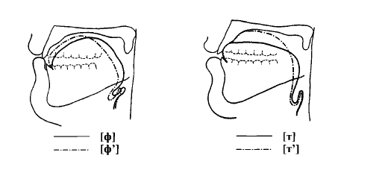
В,Ф,Д,Т

Slide 4
Вот, ват, вата, ворота, ворот, ворон,вулкан, вышка.
Витя, Виктор, ветер, вёрстка, верстать, вьюга.
Фото, фата, арфа, фараон, амфора, фыркать, фурнитура.
Фетр, Федя, Фёдор, буфет, фифа, дефект.

Slide 5
Да, дать, Даша, будет, бидон, быть, дочь.
Дёргать, дети, деньги, бродяга, балдеть.
Там, торт, тарелка, таиться, твориться, твой.
Тётя, телефон, тир, тигр, тюркский, терзать.

Slide 6
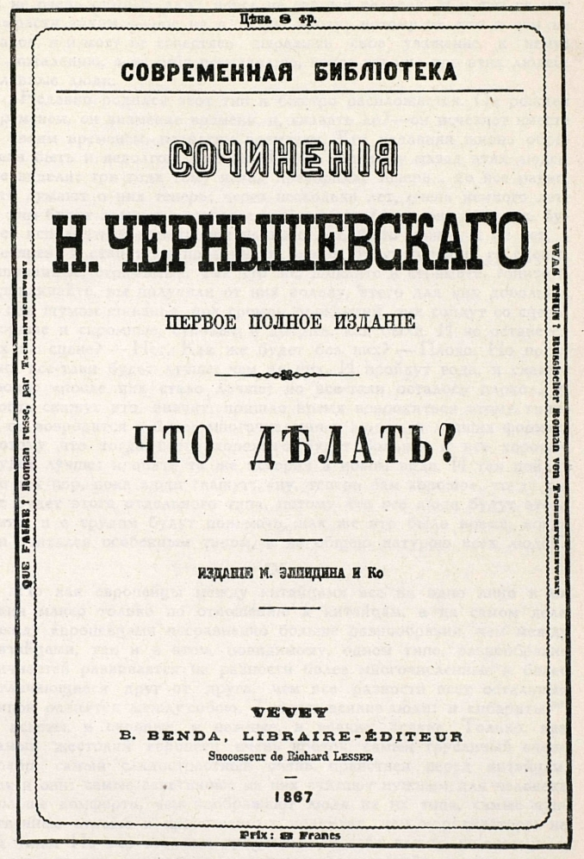
Делать

Slide 7
Что ты делаешь?
Я….

Slide 8
Что вы делаете?

Slide 9
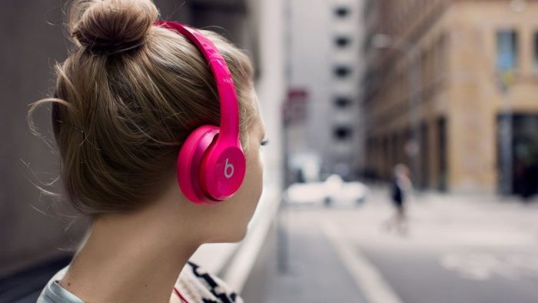
Что она делает?

Slide 10
Что они делают?

Slide 11
Что он делает?

Slide 12
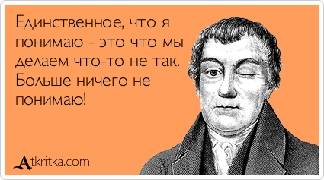
Что он делает?

Slide 13
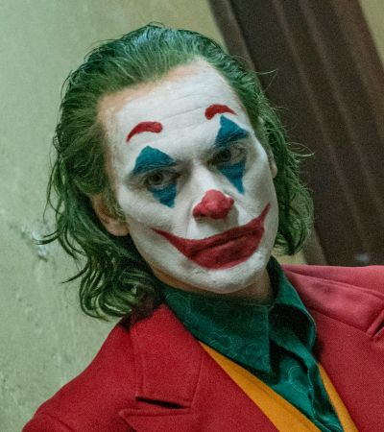
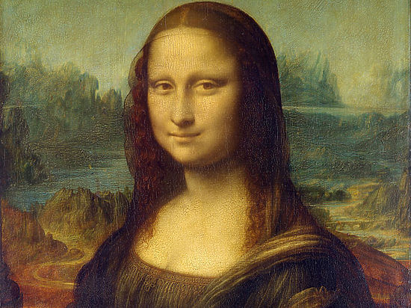
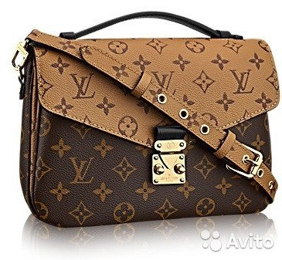
интересно, важно, легко, трудно, прекрасно, ужасно, логично, дорого, к счастью, к сожалению.
Faites les dialogues: Что вы думаете? Фильм, русский язык, французский язык, Луи Виттон, Джоконда, Шерлок Холмс, мусор, спорт.

Slide 14
P.61
Conjonctions
Les difficultés d'emploi des conjonctions и, a et но
La différence de sens entre ces trois conjonctions n'est pas toujours claire pour les non russophones.

Slide 15
Définitions
La conjonction и implique une certaine identité entre des éléments placés sur le même plan: un même sujet accomplit en même temps ou successivement une série logique, une série d'actions; les actions découlent les unes des autres ou s'enchaînent plus ou moins logiquement. Elle correspond à la conjonction et en français.
У меня есть телефон и тетрадь.

Slide 16
La conjonction a implique une certaine différence, un contraste, éventuellement une absence de relation entre deux éléments qui peuvent être totalement ou partiellement disjoints: elle est proche, par son sens, des conjonctions françaises tandis que, d'un autre côté, d'autre part et pourra, selon les cas, être traduite par et ou mais.
У меня есть не тетрадь, а телефон.

Slide 17
La conjonction но implique une contradiction ou une forte opposition entre les termes. Elle correspond au français mais, cependant, pourtant.
Я думаю, но не знаю.
Я понимаю, но не отвечаю.

Slide 18
Nom + verbe + objet à l’accusatif
Кто + делает + что
Я делаю работу.
Я делаю русский.
Я делаю массаж.
Я делаю маникюр.

Slide 19
l’accusatif emplois
Complément d’objet direct des verbes.
Читать книгу. Lire un livre.
Complément de temps (durée)
Читать всю ночь. Lire toute la nuit.
Après les prépositions: в, за, на, под, сквозь, через.
Я еду в город. Je vais dans la ville.

Slide 20
L'ACCUSATIF SINGULIER DES SUBSTANTIFS
La désinence de l'accusatif des féminins en -/a/ (1ère déclinaison) est :/-u/ notée -У ou -Ю.
La désinence de l'accusatif des masculins et neutres (2ème déclinaison) dépend du sous - genre (animé/inanimé): l'accusatif des inanimés est semblable à celle du nominatif l'accusatif des animés est semblable au génitif
La désinence de l'accusatif des féminins en signe mou (3ème déclinaison) est semblable à celle du nominatif.

Slide 21
Noms et pronoms possessifs

Slide 22
Adverbes «сначала», «потом». p.74
Сначала d'abord; dès le début
сначала подумай, потом отвечай — réfléchis avant de répondre
потом ensuite, puis (затем) ; plus tard
сначала ты, потом я — toi d'abord, moi après

Slide 23
sources
http://russe.inalco.chez.com/L0GRAM/GRAM_LO/accusatif.htm
http://russe.inalco.chez.com/L0GRAM/GRAM_LO/coord2bis.htm

